Slide 1
Oracle Rest Data Service(ORDS)
Rest Api
Описание технологии Rest и развертывание веб сервиса ORDS в oracle

Slide 2
REST
REST расшифровывается как REpresentational State Transfer. Это был термин, первоначально введен Роем Филдингом (Roy Fielding), который также был одним из создателей протокола HTTP. Отличительной особенностью сервисов REST является то, что они позволяют наилучшим образом использовать протокол HTTP.

Slide 3
API
Application Programming Interface (API), или программный интерфейс приложения — это набор инструментов, который позволяет одним программам работать с другими. API предусматривает, что программы могут работать в том числе и на разных компьютерах. В этом случае требуется организовать интерфейс API так, чтобы ПО могло запрашивать функции друг друга через сеть.
Также API должно учитывать, что программы могут быть написаны на различных языках программирования и работать в разных операционных системах.

Slide 4
REST API
REST API позволяет использовать для общения между программами протокол HTTP (зашифрованная версия — HTTPS), с помощью которого мы получаем и отправляем большую часть информации в интернете.
HTTP довольно прост. Посмотрим на его работу на примере. Допустим, есть адрес http://website.com/something. Он состоит из двух частей: первая — это адрес сайта или сервера, то есть http://website.com. Вторая — адрес ресурса на удаленном сервере, в данном примере — /something.
Вбивая в адресную строку URL-адрес http://website.com/something, мы на самом деле идем на сервер website.com и запрашиваем ресурс под названием /something. «Пойди вот туда, принеси мне вот то» — и есть HTTP-запрос.

Slide 5
Применение REST
Чаще всего REST API применяют:
Для связи мобильных приложений с серверными.
Для построения микросервисных серверных приложений. Это архитектурный подход, при котором большие приложения разбиваются на много маленьких частей.
Для предоставления доступа к программам сторонних разработчиков. Например, Stripe API позволяет программистам встраивать обработку платежей в свои приложения.

Slide 6
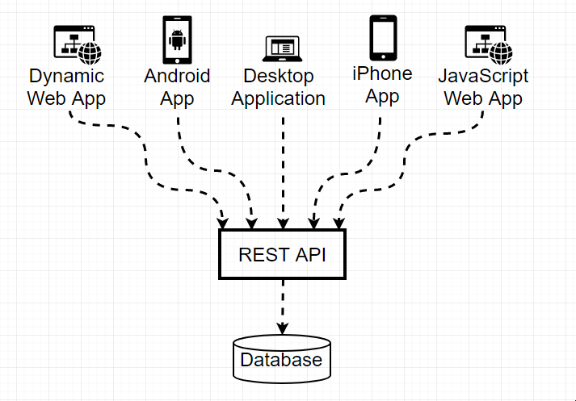
Пример
Бухгалтерское приложение для выставления счетов. Счета хранятся на сервере: мобильное приложение обращается к нему через API и показывает на экране то, что нужно.

Slide 7
Свойства
REST
Representational State Transfer — это архитектурный стиль взаимодействия компонентов распределённого приложения в сети. Архитектурный стиль – это набор согласованных ограничений и принципов проектирования, позволяющий добиться определённых свойств системы.
назначение REST в том, чтобы придать проектируемой системе такие свойства как:
Производительность,
Масштабируемость,
Гибкость к изменениям,
Отказоустойчивость,
Простота поддержки.

Slide 8
6 Принципов REST
Для достижения вышеупомянутых свойств, существует 6 принципов REST - Ограничений позволяющих достичь желаемого результата:
Клиент-серверная архитектура
Stateless
Кэширование
Единообразие интерфейса
Layered system
Code on demand

Slide 9
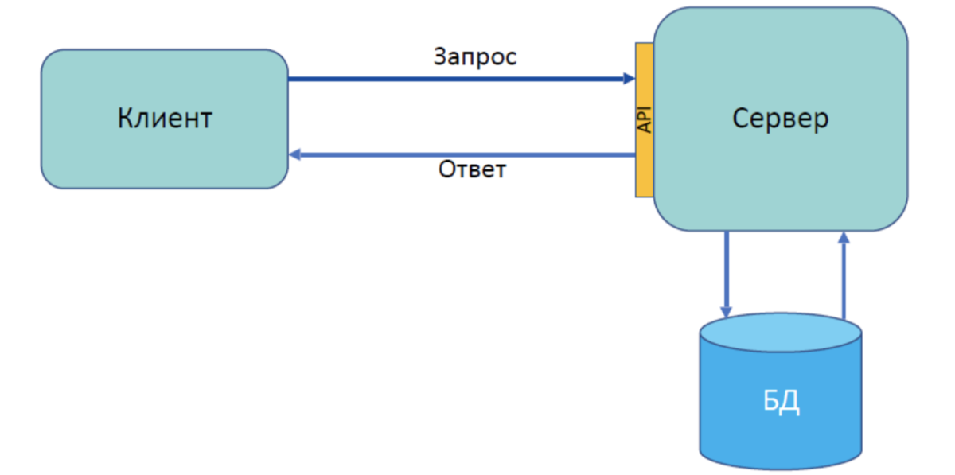
Клиент-серверная архитектура
Сама концепция клиент-серверной архитектуры заключается в разделении некоторых зон ответственности: в разделении функций клиента и сервера.
Например, мы разделяем нашу систему так, что клиент (допустим, это мобильное приложение) реализует только функциональное взаимодействие с сервером. При этом сервер реализует в себе логику хранения данных, сложные взаимодействия со смежными системами и т.д.

Slide 10
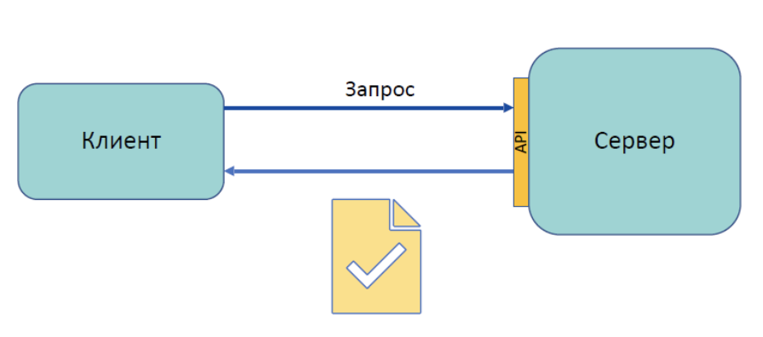
Code on done (код по требованию)
Идея передачи некоторого исполняемого кода (по сути какой-то программы) от сервера клиенту.

Slide 11
Отправка запросов
REST требует, чтобы клиент сделал запрос на сервер для получения или изменения данных на сервере. Запрос обычно состоит из:
НТТР-метода, который определяет вид операции;
заголовка, который позволяет клиенту передавать информацию о запросе;
пути к ресурсу;
необязательного тела сообщения, содержащего данные.
Существует 4 основных метода НТТР, которые мы используем в запросах для взаимодействия с ресурсами в системе REST:
GET — получение конкретного ресурса (по id) или коллекцию ресурсов;
POST — создание нового ресурса;
PUT — обновление конкретного ресурса (по id);
DELETE — удаление конкретного ресурса по id;

Slide 12
Принцип работы RestAPI
Состояние ресурса в любой момент времени («отметка времени») называется представлением ресурса. Эта информация может быть предоставлена клиенту практически в любом формате, включая JavaScript Object Notation (JSON), HTML, XLT, Python, PHP или текстовом формате. Популярность JSON обусловлена тем, что данный формат не зависит от языка программирования и понятен как человеку, так и компьютеру.
Важную роль в вызовах REST API также играют заголовки и параметры запросов, поскольку они содержат такую важную информацию, как метаданные, разрешения, универсальные коды ресурсов (URI), сведения о кэшировании, файлы cookie и многое другое. Заголовки запросов и ответов применяются в хорошо продуманных REST API вместе с обычными кодами состояния HTTP.

Slide 13


Пример
Например, клиент, имеющий доступ к ресурсу с идентификатором 123 в ресурсе статей на сервере, может отправить запрос GET следующим образом:
Сервер должен отправить обратно контент с заголовком ответа:

Slide 14
Коды ответов
Ответы от сервера содержат коды состояния для оповещения клиента об успехе операции. Как разработчику вам не нужно знать каждый код состояния (их много), но вы должны знать самые распространённые и то, как они используются.
Для каждого метода НТТР ожидаются коды статуса, которые сервер должен вернуть в случае успеха:
GET — return 200 (OK)
POST — return 201 (CREATED)
PUT — return 200 (OK)
DELETE — return 204 (NO CONTENT)

Slide 15
ORDS
ORDS или Oracle Rest Data Service — это Java-приложение, которое позволяет создавать RESTful API для базы данных Oracle, используя SQL и PL/SQL. Является альтернативой использованию Oracle HTTP Server и mod_plsql. По сути ORDS — это HTTP-интерфейс между внешним миром и БД Oracle. Этот интерфейс позволяет замкнуть входящие HTTP-запросы на какой-либо объект базы данных — таблицу или PL/SQL-процедуру.

Slide 16
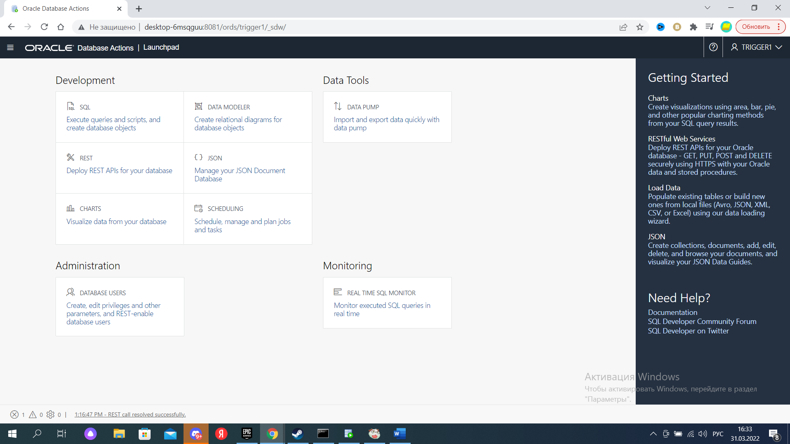
После успешной установки ORDS, перед нами возникает приятный и интуитивно понятный интерфейс, в котором можно совершать различные действия с настоящей схемой из oracle sql developer
создавать модули с методами
GET,POST,DELETE,PUT
Составлять схемы БД
Выполнять запросы SQL
Составлять диаграммы на основе вашей бд

Slide 17
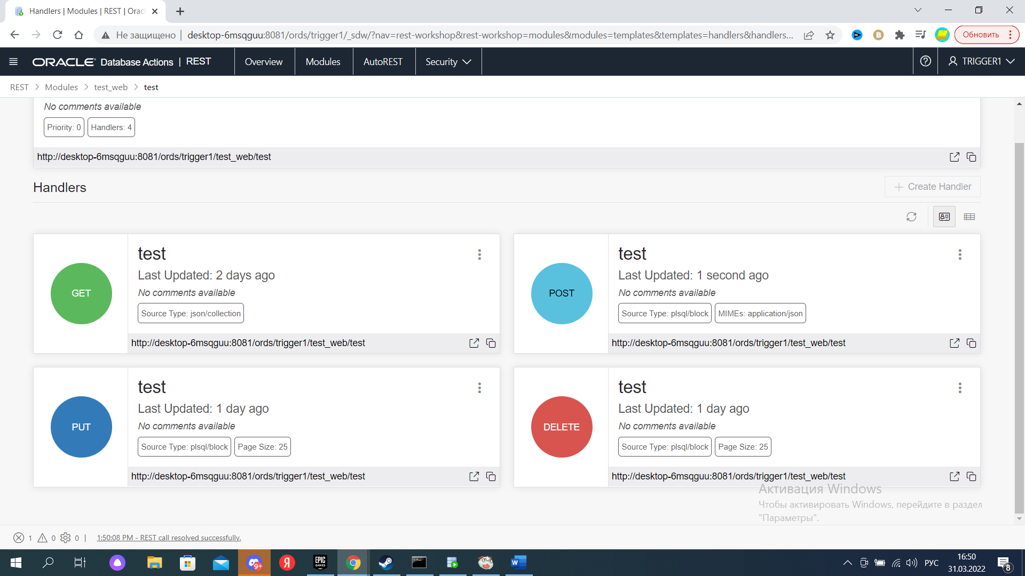
REST Модули
В этом разделе можно создавать обработчики с методами
GET
POST
PUT
DELETE
Запускать и свободно их редактировать
Разберем пример с методом PUT

Slide 18
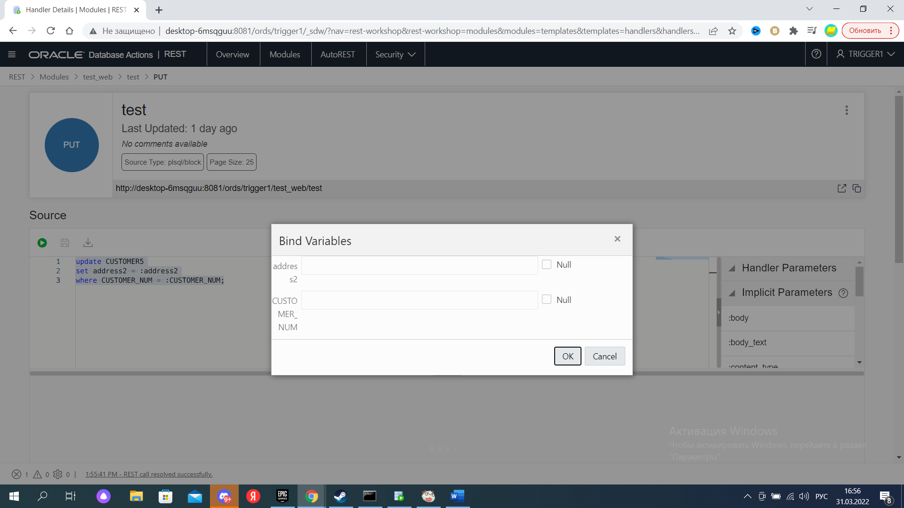
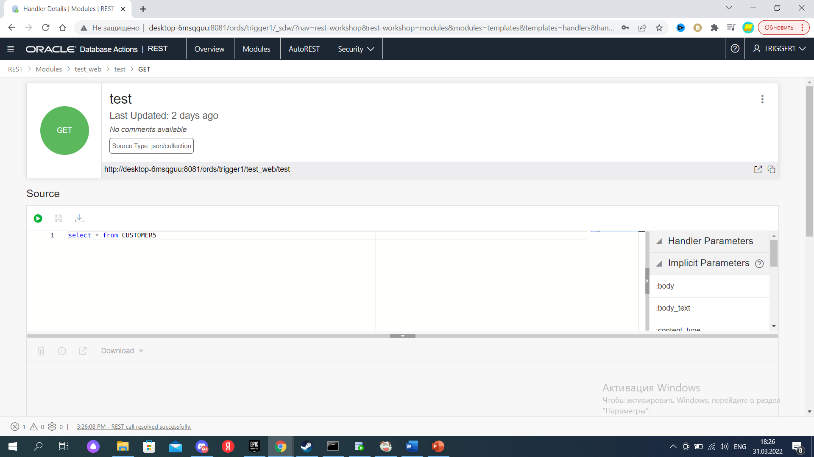
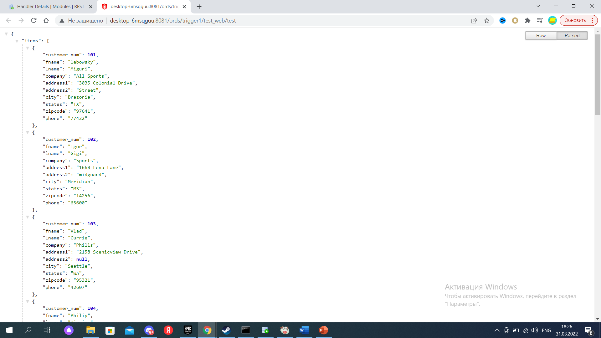
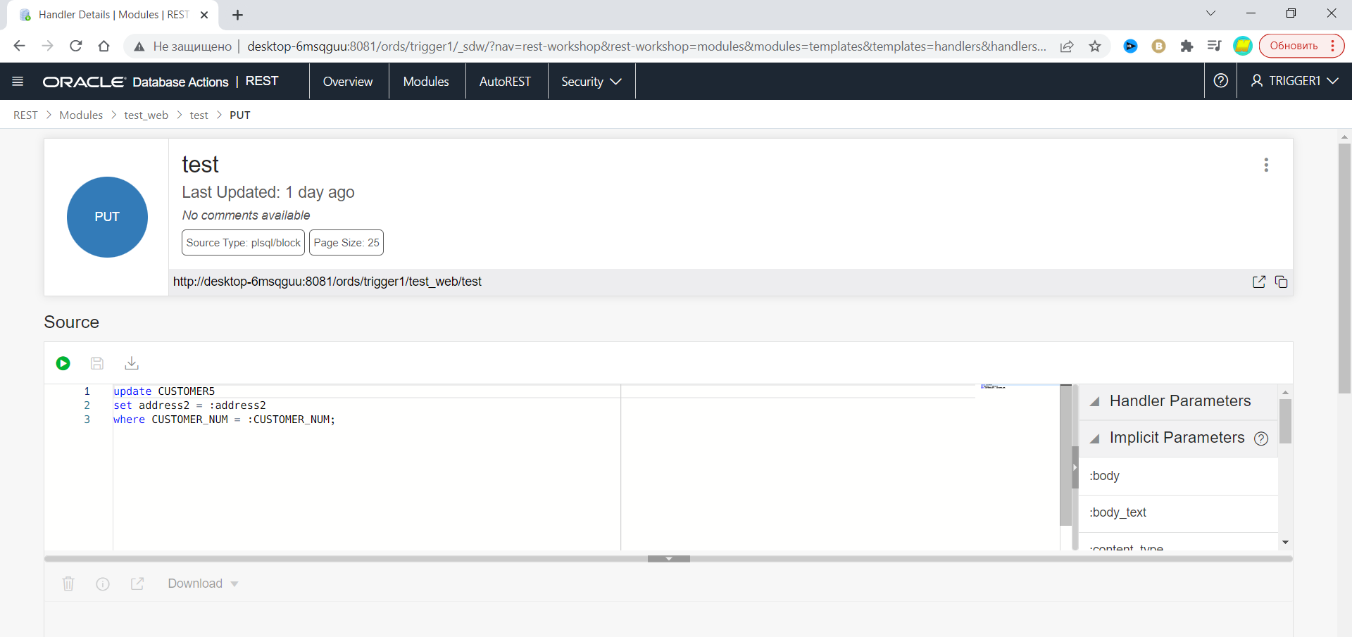
Пример с методом GET
Мы можем получить данные с таблицы в виде Json, чтобы использовать их в приложении, в этом нам помогает создание нового обработчика с методом GET и любым sql запросом который нам необходим(можно также вручную вводить данные для поиска)

Slide 19
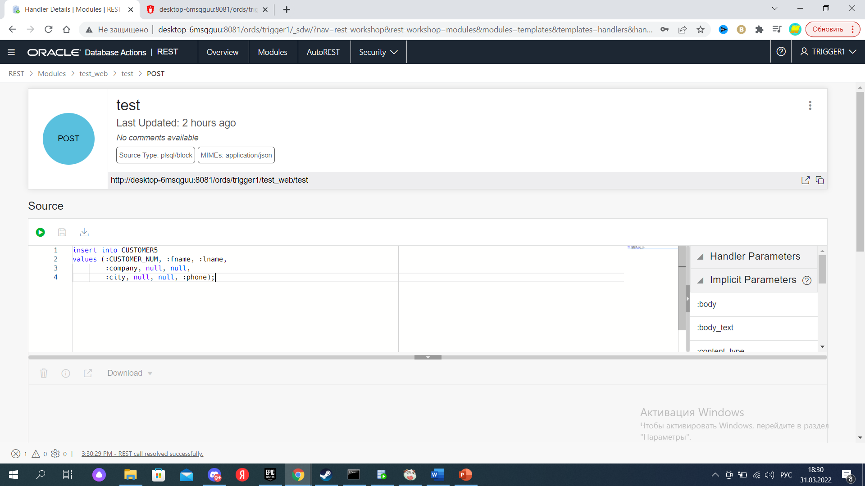
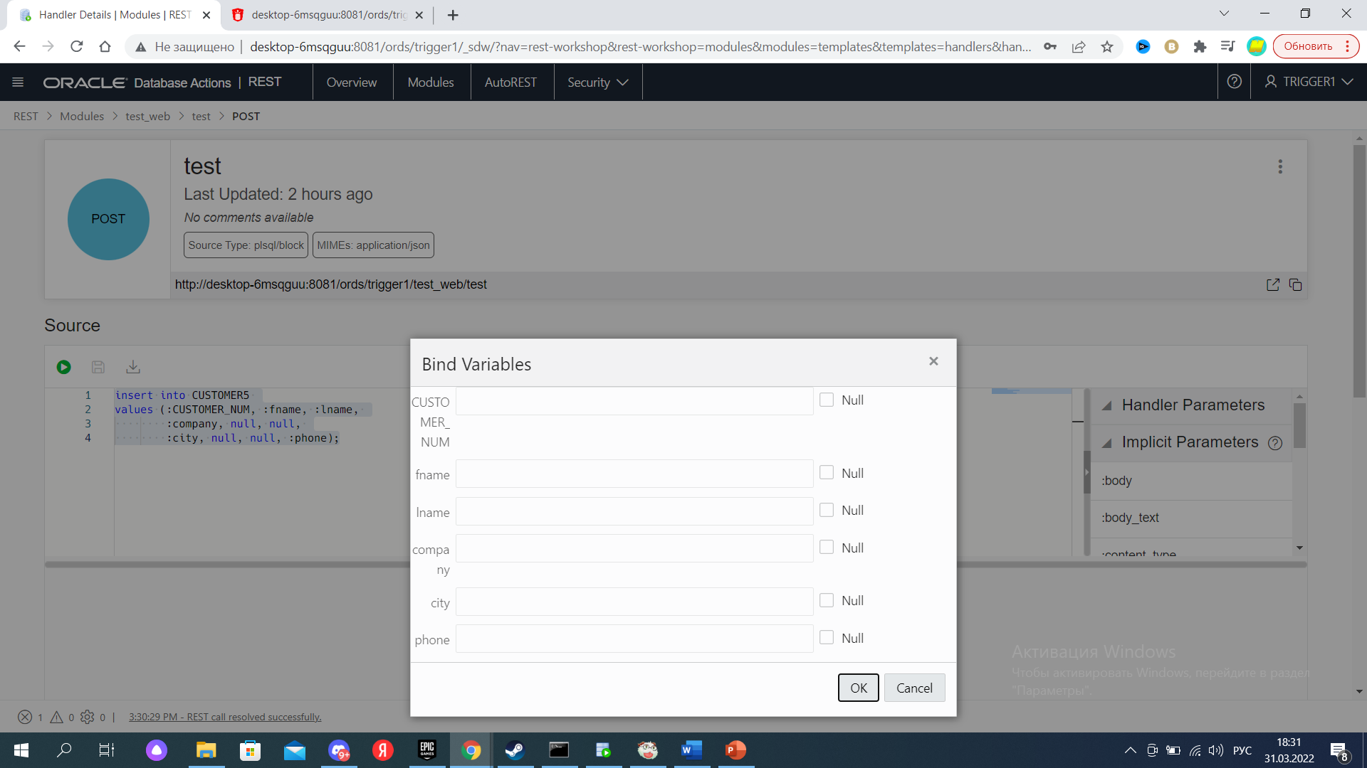
Пример с методом POST
С помощью этого метода мы можем добавлять в бд данные с помощью ручного ввода

Slide 20
Пример с методом PUT
здесь используется метод PUT позволяющий редактировать таблицу (можно использовать массивные pl/sql блоки) а также вводить определенные данные вручную

Slide 21
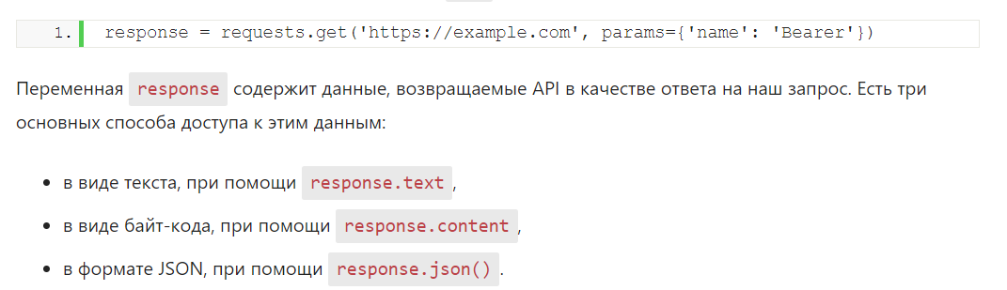
Пример получения доступа стороннего приложения к БД через API через библиотеку ‘Requests’- (Python)
Получаем информацию по идентификатору ‘name : Bearer’
из API ‘https://example.com’

Slide 22
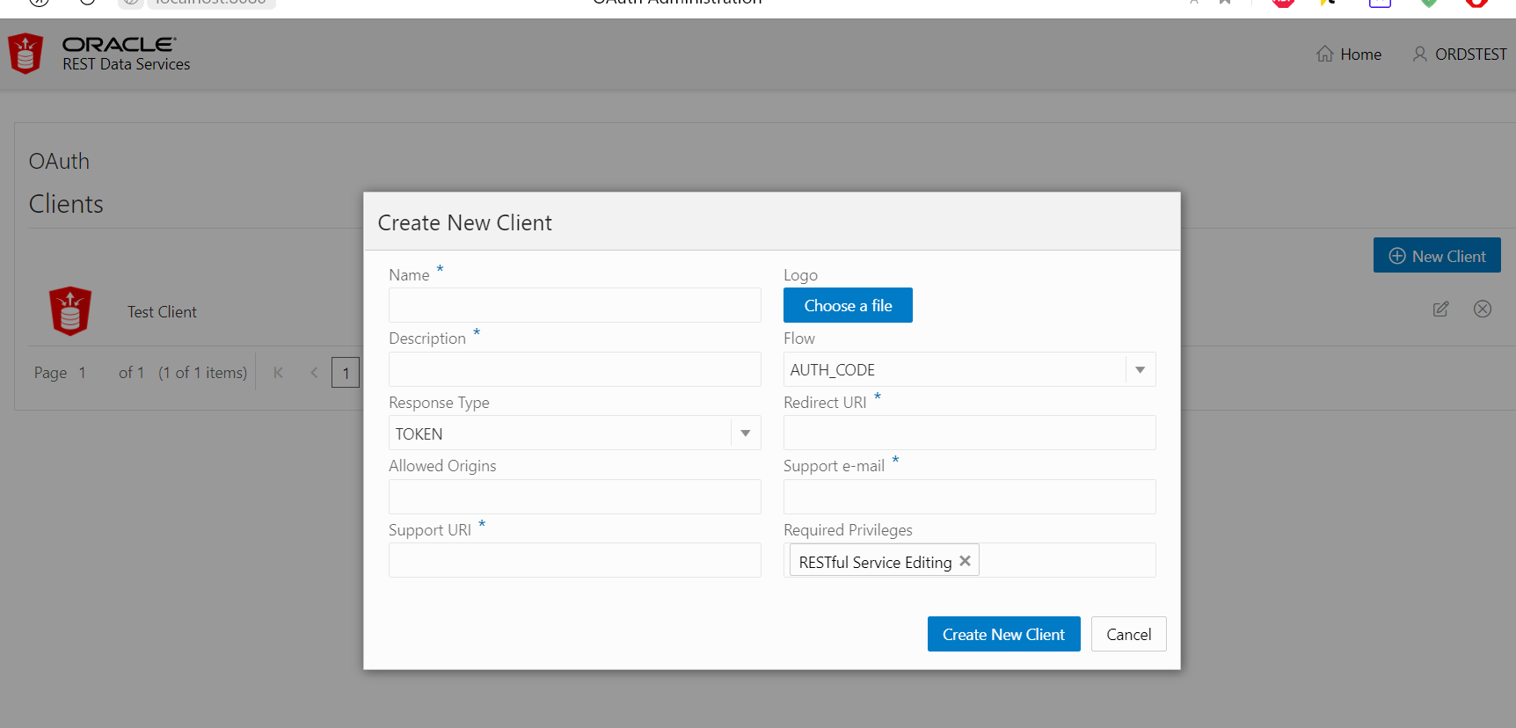
Защита API и ограничение доступа к данным
OAuth 2.0 -протокол авторизации, позволяющий выдать одному сервису (приложению) права на доступ к ресурсам пользователя на другом сервисе. Протокол избавляет от необходимости доверять приложению логин и пароль, а также позволяет выдавать ограниченный набор прав, а не все сразу.
Автор стороннего приложения должен зарегистрировать приложение, чтобы получить учетные данные клиента.
Используя учетные данные клиента, стороннее приложение запускает веб-поток, который запрашивает у конечного пользователя утверждение доступа.
Таким образом, прежде чем стороннее приложение сможет получить доступ к REST API, оно должно быть зарегистрировано, и пользователь должен одобрить доступ.
Для получения доступа к настройке OAuth 2.0 необходимо добавить /oauth/clients/ к корню API.

Slide 23
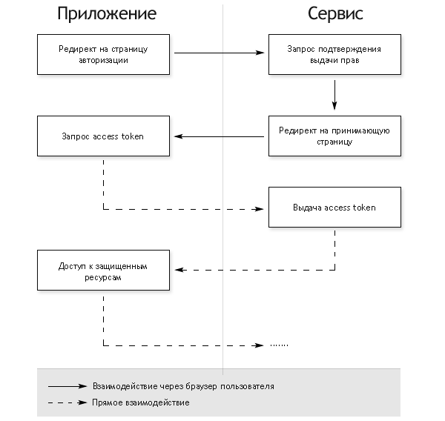
Авторизация для приложений, имеющих серверную часть
1. Редирект на страницу авторизации
2. На странице авторизации у пользователя запрашивается подтверждение выдачи прав
3. В случае согласия пользователя, браузер редиректится на URL, указанный при открытии страницы авторизации, с добавлением в GET-параметры специального ключа — authorization code
4. Сервер приложения выполняет POST-запрос с полученным authorization code в качестве параметра. В результате этого запроса возвращается access token

Slide 24
Источники:
https://habr.com/ru/post/590679/
https://www.ibm.com/ru-ru/cloud/learn/rest-apis
https://habr.com/ru/company/custis/blog/502030/
https://tproger.ru/articles/osnovy-rest-teorija-i-praktika/

